Slide 1


Slide 2


গণিত ক্লাসে সবাইকে স্বাগতম

Slide 3

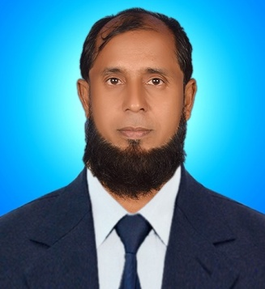


মোহাম্মদ মনিরুজ্জামান
প্রধান শিক্ষক
রাজারচর মোল্যাকান্দি সরকারি প্রাথমিক বিদ্যালয়
শিবচর,মাদারীপুর
মোবাইল:01721242319
Email: mztutul2006@gmail.com
শ্রেণি : পঞ্চম
বিষয় : প্রাথমিক গণিত
অধ্যায় : ৮ (পরিমাপ)
সময় : 40 মিনিট

Slide 4


আমরা গত ক্লাসে কী শিখেছি?
ম্যাম, আমরা দৈর্ঘ্য পরিমাপের একক এবং এর ব্যবহার সম্পর্কে জেনেছি।

Slide 5
আমাদের আজকে পাঠ-
দৈর্ঘ্য পরিমাপ-২

Slide 6
শিখনফল
১। ৭.২.১ মেট্রিক পদ্ধতিতে দৈর্ঘ্য পরিমাপের এককসমূহ ব্যবহার করতে পারবে।

Slide 7
নিচের সমস্যাটি নিয়ে চিন্তা করি-
মারুফ আধা ঘণ্টায় ৩ কিলোমিটার হাঁটে। তাহলে সে প্রতি ৫মিনিটে কত মিটার হাটে?
৩ কিলোমিটার =
৩ × ১০০০
= ৩০০০ মিটার
১ ঘণ্টা = ৬০ মিনিট
∴আধা ঘণ্টা = ৬০÷২ = ৩০ মিনিট
মারুফ ৩০ মিনিটে হাটে ৩০০০মিটার
মারুফ ১ মিনিটে হাঁটে = ৩০০০÷৩০ = ১০০ মিটার
অতএব প্রতি ৫ মিনিটে হাঁটে= ১০০ × ৫ = ৫০০ মিটার

Slide 8

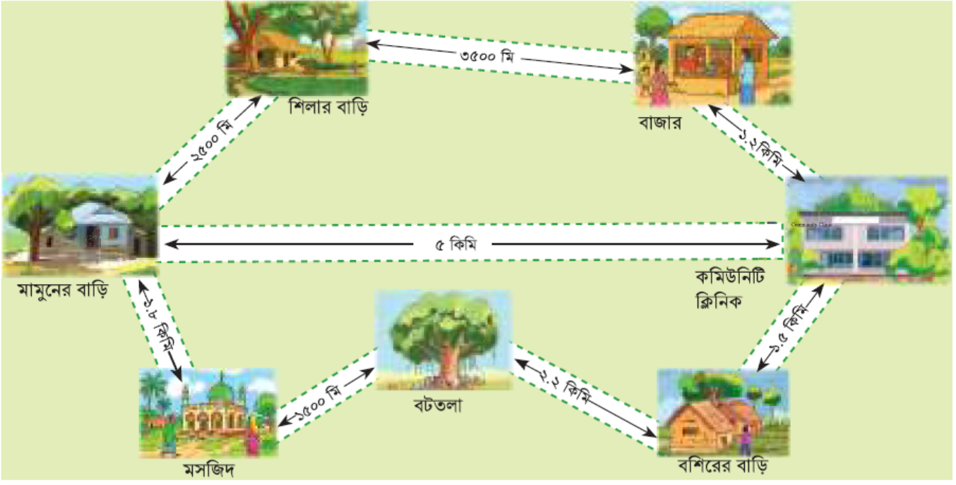
জোড়ায় কাজ
পাশাপাশি দু’জন জোড়া হয়ে আলোচনা করে ছবি দেখে সমস্যাগুলো সমাধান করি-
বসিরের বাড়ি খেকে মসজিদের দূরত্ব
কিমি।
২) শিলার বাড়ি থেকে কমিউনিটি ক্লিনিকের দূরত্ব মিটার।
৩) বটতলা থেকে কমিউনিটি ক্লিনিকের দুরত্ব হেক্টোমিটার।
৪) মামুন সবচেয়ে কম ডেকামিটার দূরত্ব অতিক্রম করে বাজারে যেতে পারবে।

Slide 9
এবার মিলিয়ে নেই
∴বসিরের বাড়ি থেকে মসজিদের দূরত্ব ২.২ +১.৫ কিমি = ৩.৭
আবার বটতলা থেকে মসজিদের দূরত্ব ১৫০০ মিটার বা ১.৫ কিমি
১) বসিরের বাড়ি থেকে মসজিদে যেতে বটতলা হয়ে যেতে হবে।
বসিরের বাড়ি থেকে বটতলার দূরত্ব ২.২ কিমি।
বসিরের বাড়ি খেকে মসজিদের দূরত্ব
কিমি।
২) শিলার বাড়ি থেকে কমিউনিটি ক্লিনিকের দূরত্ব মিটার।
৩) বটতলা থেকে কমিউনিটি ক্লিনিকের দুরত্ব হেক্টোমিটার।
৪) মামুন সবচেয়ে কম ডেকামিটার দূরত্ব অতিক্রম করে বাজারে যেতে পারবে।
৩.৭

Slide 10
এবার মিলিয়ে নেই
∴শিলার বাড়ি থেকে কমিউনিটি ক্লিনিকের দূরত্ব ৩৫০০ +১২০০ মিটার = ৪৭০০ মিটার
শিলার বড়ি থেকে বাজারের দূরত্ব ৩৫০০ মিটার।
আবার বাজার থেকে কমিউনিটি ক্লিনিকের দূরত্ব ১.২ কিমি = ১.২×১০০০ =১২০০ মিটার।
১) শিলার বাড়ি থেকে কমিউনিটি ক্লিনিকে যেতে বাজার হয়ে যেতে হবে।
বসিরের বাড়ি খেকে মসজিদের দূরত্ব
কিমি।
২) শিলার বাড়ি থেকে কমিউনিটি ক্লিনিকের দূরত্ব মিটার।
৩) বটতলা থেকে কমিউনিটি ক্লিনিকের দুরত্ব হেক্টোমিটার।
৪) মামুন সবচেয়ে কম ডেকামিটার দূরত্ব অতিক্রম করে বাজারে যেতে পারবে।
৩.৭
৪৭০০

Slide 11
এবার মিলিয়ে নেই
∴ বটতলা থেকে কমিউনিটি ক্লিনিকের দুরত্ব ২২ +১৫ হেমি = ৩৭ হেমি।
বসিরের বাড়ি থেকে কমিউনিটি ক্লিনিকের দূরত্ব ১.৫ কিমি = ১.৫×১০ =১৫ হেমি।
বটতলা হতে বসিরের বাড়ির দূরত্ব ২.২ কিমি = ২.২×১০ = ২২ হেমি
১) বটতলা থেকে কমিউনিটি ক্লিনিকে দূরত্ব হবে বসিরের বাড়ি হয়ে।
বসিরের বাড়ি খেকে মসজিদের দূরত্ব
কিমি।
২) শিলার বাড়ি থেকে কমিউনিটি ক্লিনিকের দূরত্ব মিটার।
৩) বটতলা থেকে কমিউনিটি ক্লিনিকের দুরত্ব হেক্টোমিটার।
৪) মামুন সবচেয়ে কম ডেকামিটার দূরত্ব অতিক্রম করে বাজারে যেতে পারবে।
৩.৭
৪৭০০
৩৭

Slide 12
এবার মিলিয়ে নেই
১) কমিউনিটি ক্লিনিক হয়ে বাজারে যেতে দূরত্ব-
২)শিলার বাড়ি হয়ে বাজারে যেতে দূরত্ব-
মামুনের বাড়ি হতে কমিউনিটি ক্লিনিকের দূরত্ব ৫ কিমি = ৫×১০০ = ৫০০ ডেকামিটার
১) মামুনি শিলার বাড়ি হয়ে অথবা কমিউনিটি ক্লিনিক হয়ে বাজারে যেতে পারবে।
শিলার বাড়ি থেকে বাজারের দূরত্ব ৩৫০০ মি = ৩৫০০÷১০ =৩৫০ ডেকামিটার।
কমিউনিটি ক্লিনিক থেকে বাজারের দূরত্ব ১.২ কিমি = ১.২×১০০ =১২০ ডেকামিটার।
মামুনের বাড়ি হতে শিলার বাড়ির দূরত্ব ২৫০০ মি = ২৫০০÷১০ = ২৫০ ডেকামিটার
৬০০
৪) মামুন সবচেয়ে কম ডেকামিটার দূরত্ব অতিক্রম করে বাজারে যেতে পারবে।
∴ মামুনের বাড়ি থেকে কমিউনিটি ক্লিনিক হয়ে বাজারের দুরত্ব ৫০০ +১২০ = ৬২০ ডেকামিটার।
∴ মামুনের বাড়ি থেকে শিলার বাড়ি হয়ে বাজারের দুরত্ব ২৫০ +৩৫০ = ৬০০ ডেকামিটার।
যেহেতু ৬০০<৬২০

Slide 13
এবার উপরের চিত্র ব্যবহার করে দূরত্ব বিষয়ক ২টি প্রশ্ন তৈরি কর।

Slide 14

দলীয় কাজ
দলে আলোচনা করে নিচের সমস্যাটি সমাধান কর।
অরিত্রির বাসা থেকে অনুষ্কার বাসা ৯.৫ কিলোমিটার। অরিত্রি অনুষ্কার বাসায় যাওয়ার জন্য ৫০০ মিটার হেঁটে এবং ৭.৫ কিলোমিটার বাসে যায়। অবশিষ্ট পথ রিকশায় যায়।
১। অরিত্রি হেঁটে ও বাসে কত মিটার যায়?
২। অরিত্রি কত কিলোমিটার পথ রিকশায় যায়?

Slide 15
এবার মিলিয়ে দেখি-
অরিত্রির বাসা থেকে অনুষ্কার বাসা ৯.৫ কিলোমিটার। অরিত্রি অনুষ্কার বাসায় যাওয়ার জন্য ৫০০ মিটার হেঁটে এবং ৭.৫ কিলোমিটার বাসে যায়। অবশিষ্ট পথ রিকশায় যায়।
১। অরিত্রি হেঁটে যায় ৫০০ মিটার।
অরিত্রি বাসে যায় ৭.৫ কিমি = ৭.৫×১০০০ = ৭৫০০ মিটার
∴ অরিত্রি হেঁটে ও বাসে মোট যায় = (৫০০+৭৫০০) মিটার
= ৮০০০ মিটার

Slide 16
এবার মিলিয়ে দেখি-
অরিত্রির বাসা থেকে অনুষ্কার বাসা ৯.৫ কিলোমিটার। অরিত্রি অনুষ্কার বাসায় যাওয়ার জন্য ৫০০ মিটার হেঁটে এবং ৭.৫ কিলোমিটার বাসে যায়। অবশিষ্ট পথ রিকশায় যায়।
২। অরিত্রির বাসা থেকে অনুষ্কার বাসার মোট দূরত্ব ৯.৫ কিলোমিটার
∴ অরিত্রি হেঁটে ও বাসে মোট যায় = ৮০০০ মিটার
= (৮০০০ ÷ ১০০০) কিলোমিটার
= ৮ কিলোমিটার
∴ অরিত্রি রিকশায় যায় (৯.৫ – ৮ ) = ১.৫ কিলোমিটার

Slide 17

